Slide 1

七月十五日第三次项目报告
软件工程实践项目
组员：姜嘉祺 贺云航 王雪飞 林童奕凡 杨鸣谦
汇报人：王雪飞

Slide 2
PART 01
Sprint Review

Slide 3

Sprint Review
回顾
按照 Sprint Planning 2 的内容，我们在今天（7.15）应当完成了以下任务：
BearPi2：
·实现堡垒机与信息源设备之间的通信
·确保堡垒机不受外部攻击
多设备间通信
实现多信息源设备之间的通信（通过堡垒机）
堡垒机与华为云的交互(可选)
·实现堡垒机与华为云之间的通信

Slide 4
Sprint Review
回顾
但在上次的汇报中，老师点出web端和小程序端可以并行实现，经过小组成员讨论，我们决定加上两个任务:
web端简易实现和小程序端简易实现，并把堡垒机与华为云交互放到下一次迭代中实现。
调整之后，项目的分工如下：
负责人：杨鸣谦
BearPi2：贺云航 王雪飞
web端：林童奕凡
小程序端：姜嘉祺

Slide 5
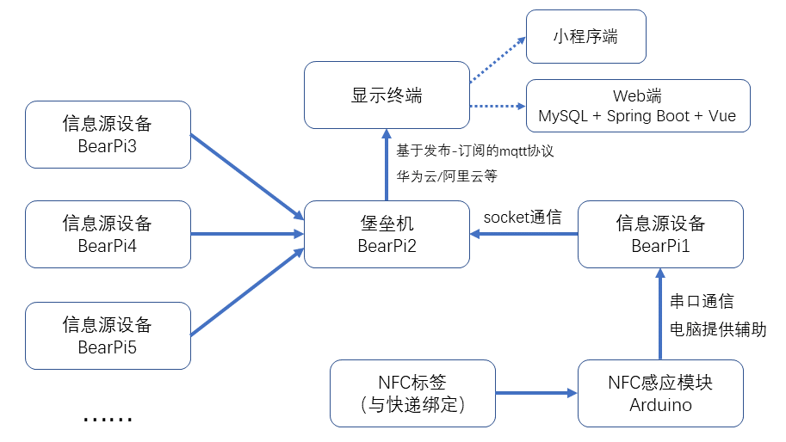
Sprint Review

Slide 6
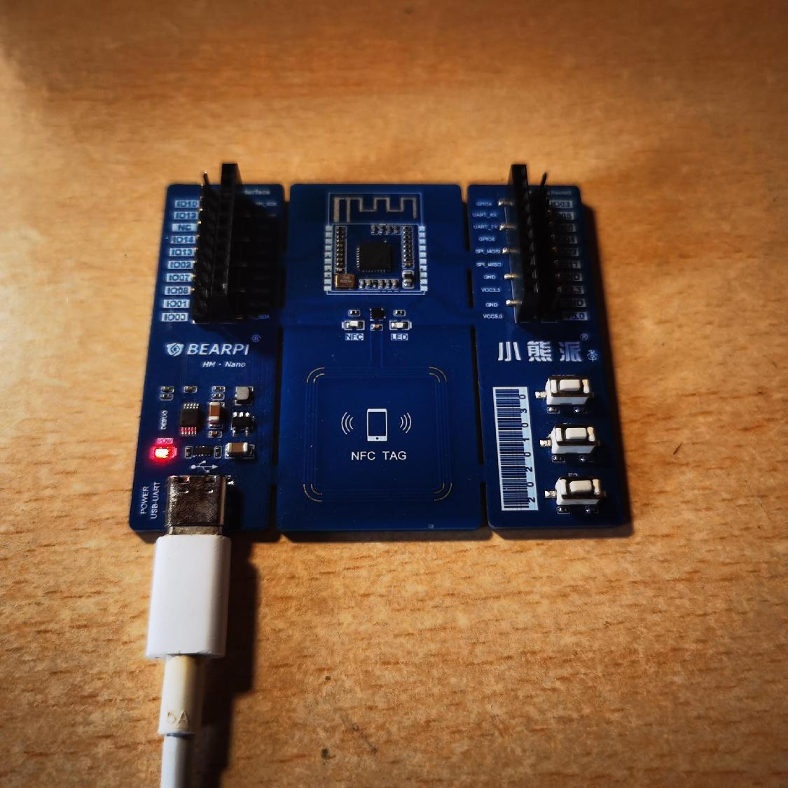
工作汇报
BearPi设备间的M2M交互主要是设备端与堡垒机之间的通信，这一部分采用本地局域网内的Socket连接数据传输。BearPi硬件如图所示：

Slide 7
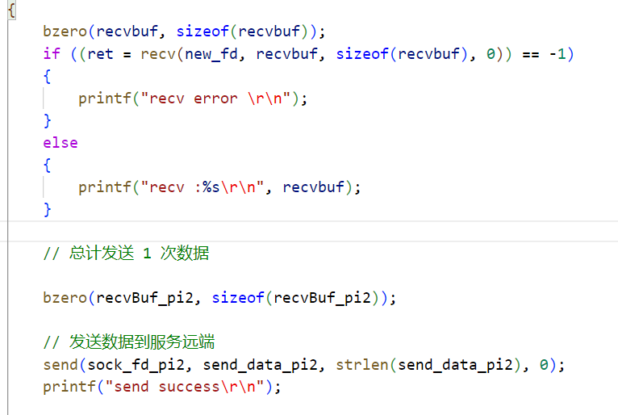
工作汇报
BearPi1设备将获取的NFC标签信息通过socket发送给堡垒机，下面是具体的实现方式。
Bearpi1设备端代码：

Slide 8
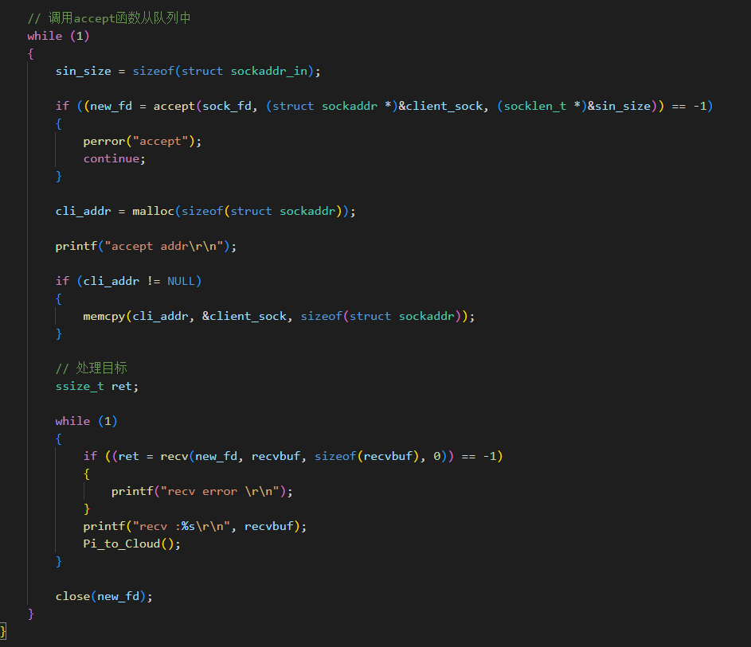
工作汇报
堡垒机接受设备端数据代码：

Slide 9
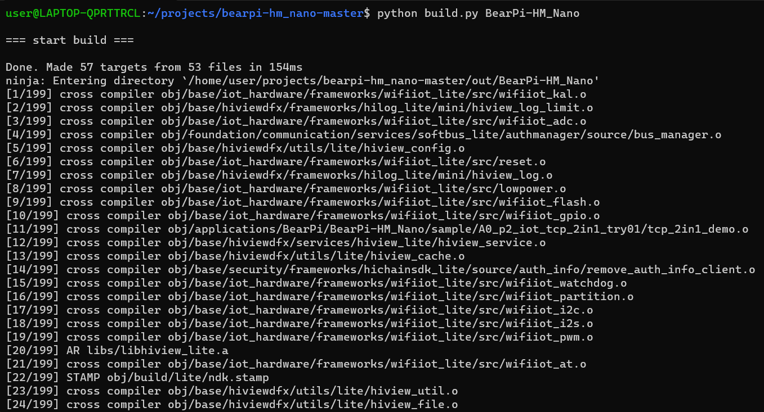
工作汇报
将设备端的代码通过build.py进行编译，编译过程如图所示：

Slide 10
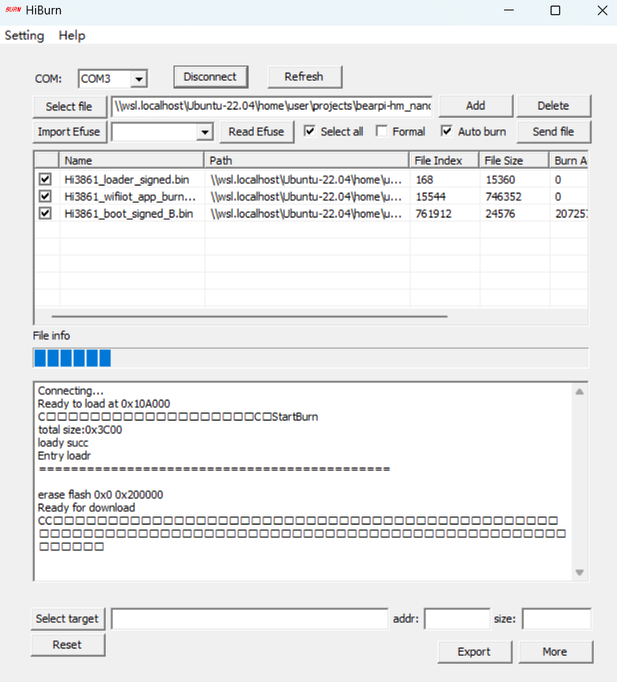
工作汇报
完成编译后将编译所得的文件烧录至BearPi设备，烧录过程如图所示：

Slide 11
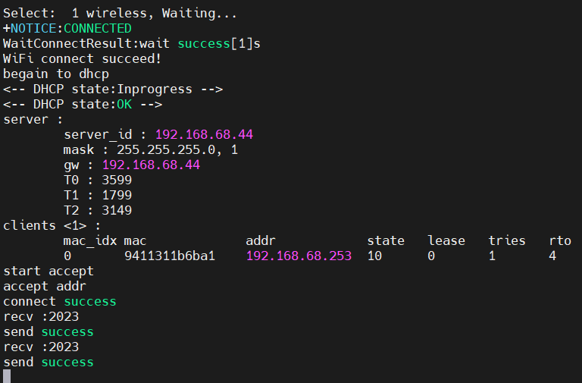
工作汇报
设备端接收到数据“2023”后，通过M2M转发给堡垒机，如图所示：

Slide 12
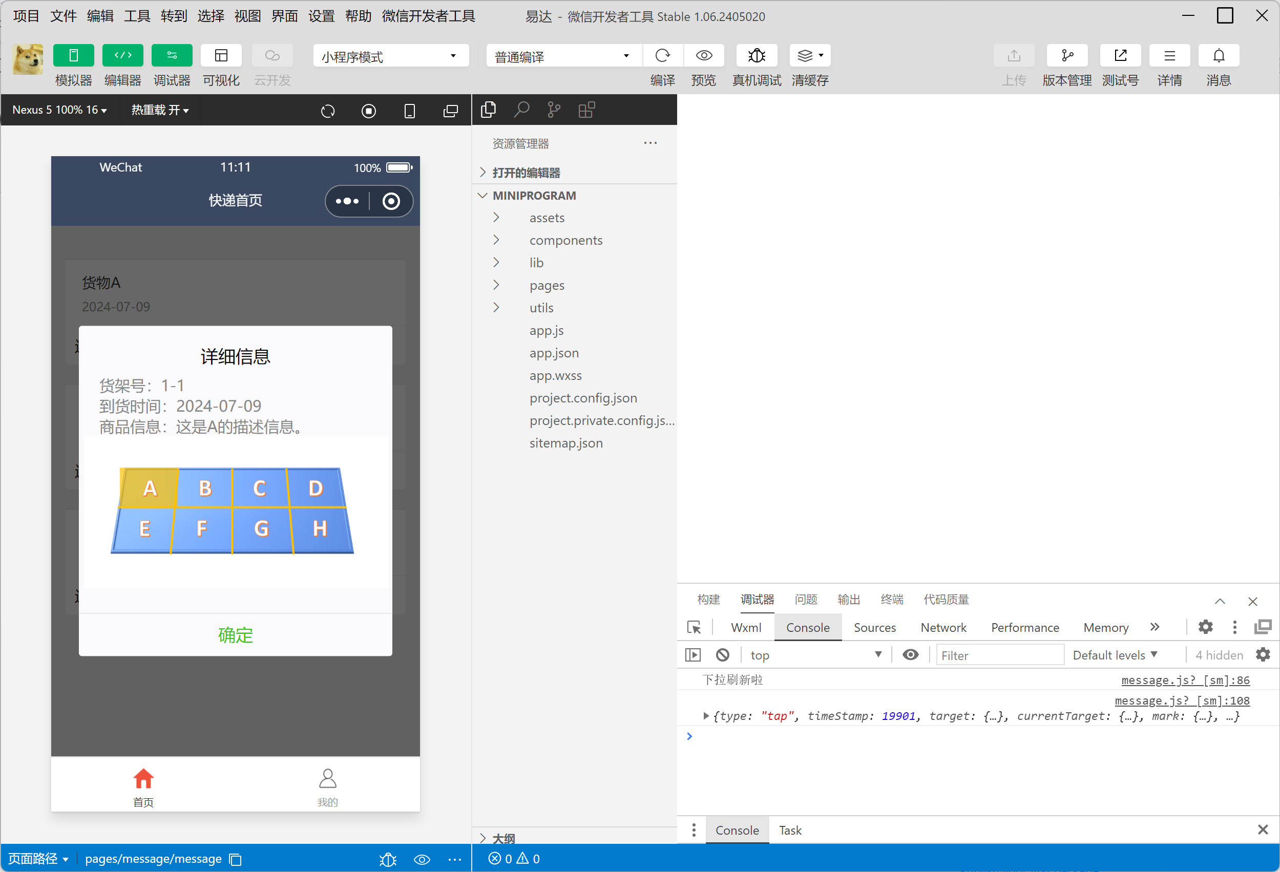
小程序端简易界面：

Slide 13
PART 02
Sprint Retrospective

Slide 14
反馈与规划
在Sprint Planning阶段，我们对任务之间的的并行化分析不够，导致部分能并行进行的任务被搁置，影响项目的整体进展，如把数据显示查询平台放到后面，但其实这一任务可以同时进行。
关于Bearpi1与电脑之间的交互，可以采用本地局域网内的 Socket 连接进行数据的传输。
我们针对第二次汇报中老师提出的建议进行了讨论，对原本的planning进行了优化，并探讨了一些改进措施。

Slide 15
PART 03
Sprint Planning

Slide 16
7.18前项目规划
任务：堡垒机与华为云交互+数据显示查询平台
具体任务计划如下：
参考项目的实际进度，与上周同样，列出了第三项作为可以选择完成的部分。
01
02
华为云loTDA集成
·实现堡垒机与华为云之间的交互
后端数据库
实现后端数据库来存放web端信息
03
华为云与显示端数据交互

Slide 17
7.18前项目规划

Slide 18
7.18前项目规划
Sizing（工作量分配）
Ordering（任务顺序）
Work（团队分工）
根据上一轮的工作总结，同时结合本轮工作先后顺序的特性，本次的工作没有以并行为主的方式进行，而是组员配合顺序完成。
·本轮项目负责人：王雪飞
功能设计与实现：
姜嘉祺 贺云航 杨鸣谦
林童奕凡
·华为云IoTDA集成 - 2
·后端数据库 - 2
·数据显示查询平台 - Web端2，小程序端2

Slide 19
THANKS

